Slide 1
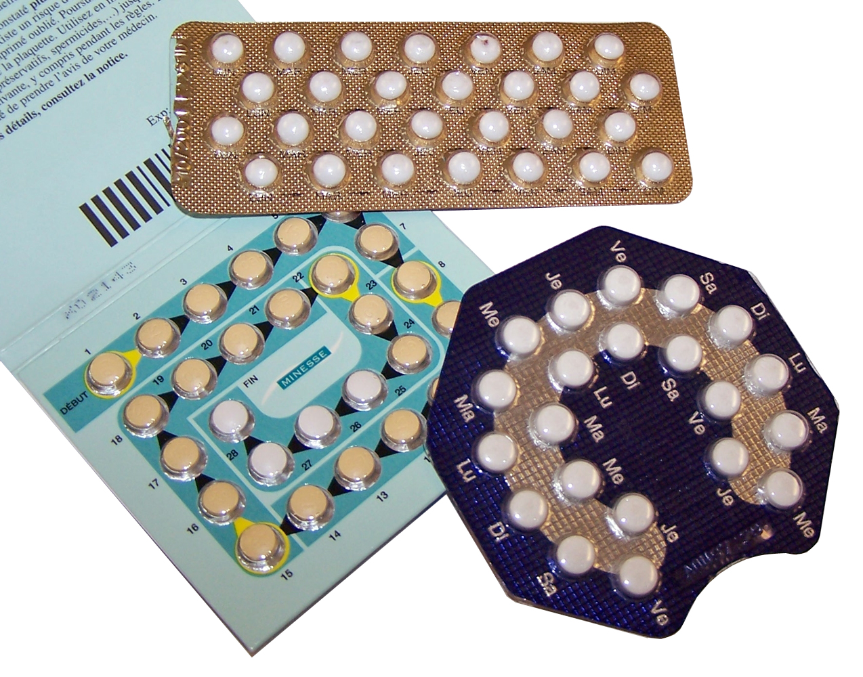
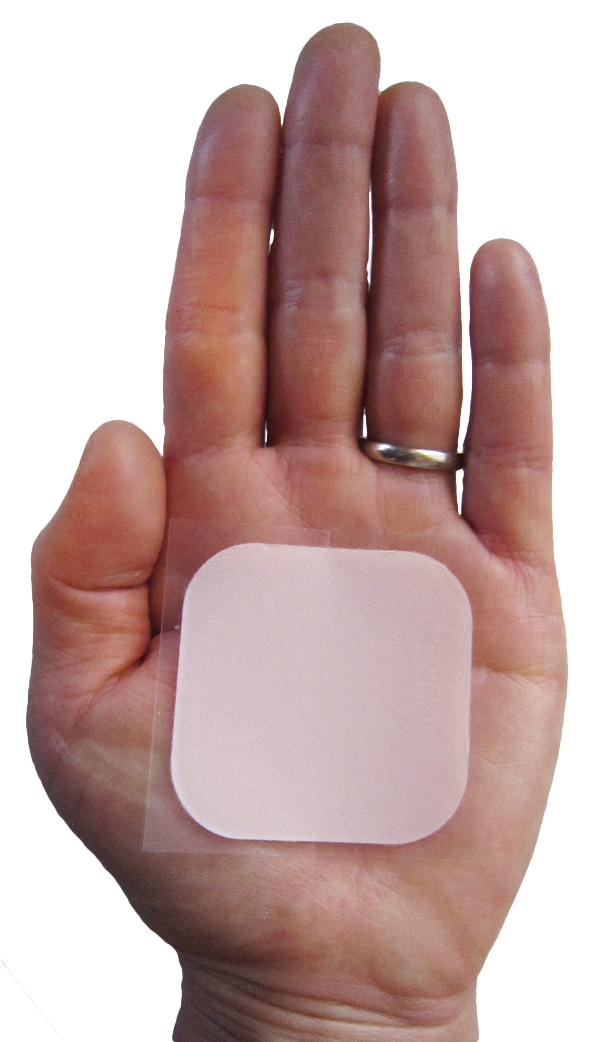

Contraceptifs hormonaux
Pilule contraceptive
Fonction: Comprimé qui doit être pris tous les jours et toujours dans les mêmes heures qui a pour but d’empêcher l’ovulation. 21 jours de comprimés et 7 jours d’arrêt ou de comprimés de farine.
Efficacité: Efficacité de 99 %, si elle est prise correctement
Timbre
Fonction: Timbre que l’on applique à tous les 7 jours à des endroits spécifiques sur le corps et qui libère des hormones pour empêcher l’ovulation. Un timbre toutes les semaines pendant 3 semaines et une semaine d’arrêt. Ensuite, on recommence le même processus.
Efficacité: Efficacité de 99 %, s’il est utilisé correctement

Slide 2
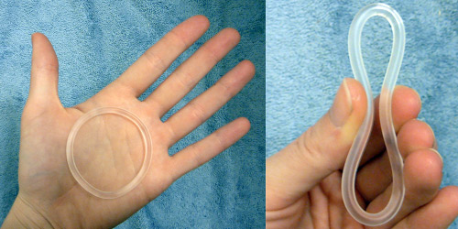
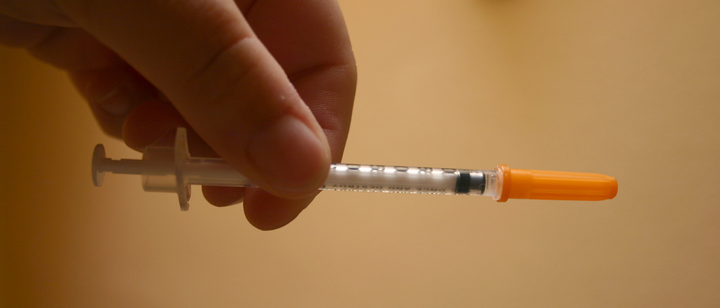
Contraceptifs hormonaux
Anneau vaginale
Fonction: Anneau souple insérée au fond du vagin pour une durée de 3 semaines suivi d’une semaine d’arrêt. Elle empêche l’ovulation
Efficacité: Efficacité de 99 %, si elle est utilisée correctement
Injection (Dépôt provera)
Fonction: Injection d’hormones (faites par un professionnel) à tous les 3 mois qui a pour but d’empêcher l’ovulation.
Efficacité: Efficacité de 99 %, si elle est prise correctement

Slide 3
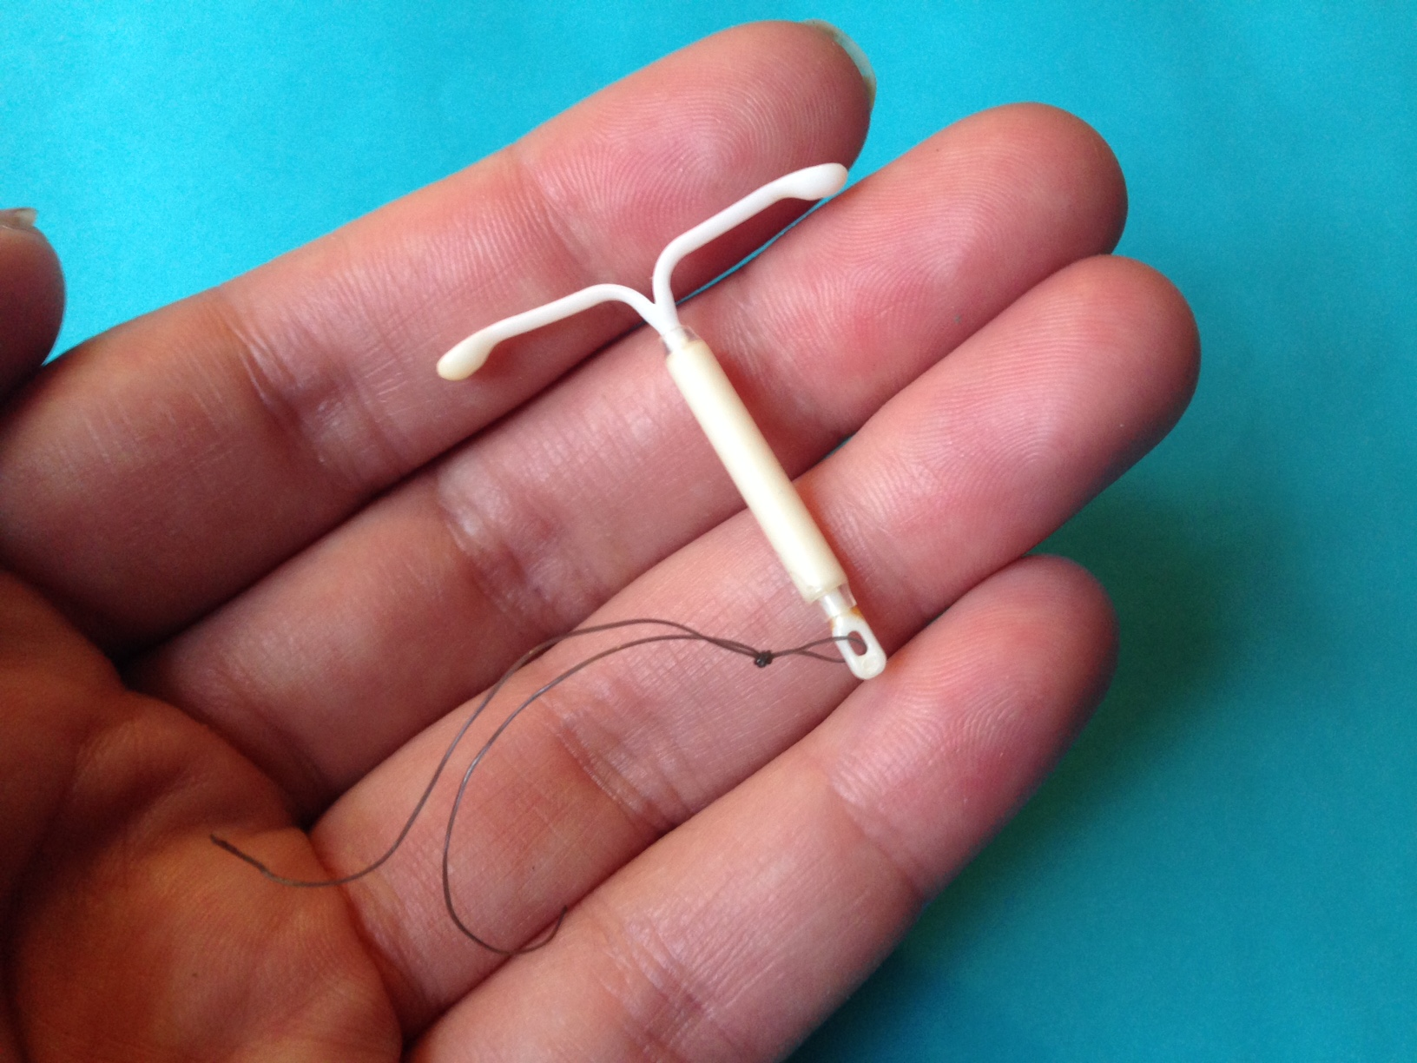
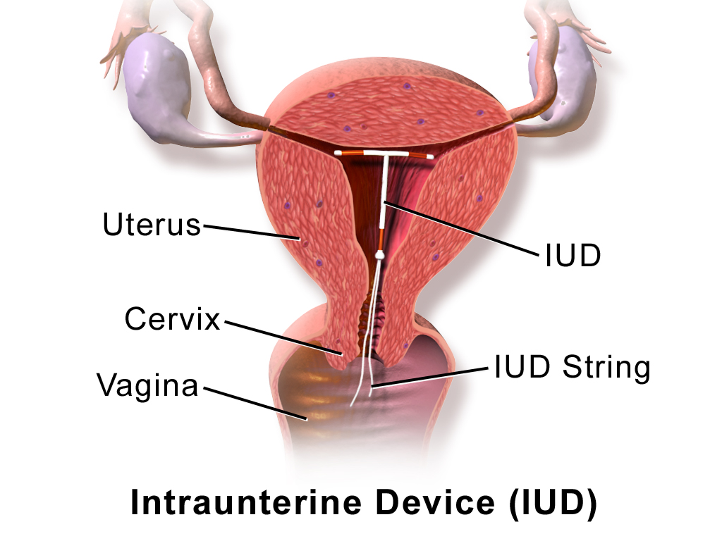
Contraceptifs hormonaux
Stérilet hormonal (Miréna, Jaydess ou le Kyleena)
Fonction: Dispositive intra-utérin qui bloque l’entrée des trompes de Fallope et qui libère des hormones afin d’empêcher l’ovulation. Le stérilet peut être installé pour une durée de 3 à 5 ans.
Efficacité: 99 %

